Slide 2
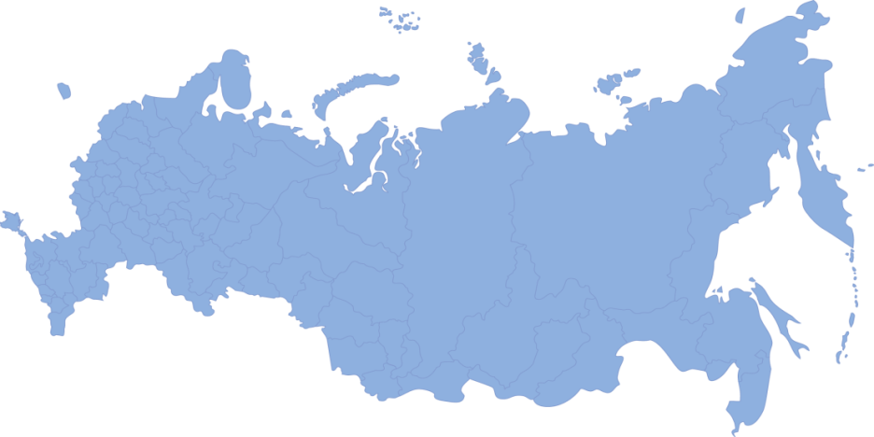
Организаторы Конкурса
Избирательные комиссии субъектов
Российской Федерации
Центральная
избирательная комиссия
Российской Федерации
Общеобразовательные организации
Минобрнауки
Минпросвещения
Профессиональные образовательные организации
Федеральное агентство по делам молодежи
Организации
высшего образования
РЦОИТ при ЦИК России
Российский фонд свободных выборов

Slide 3
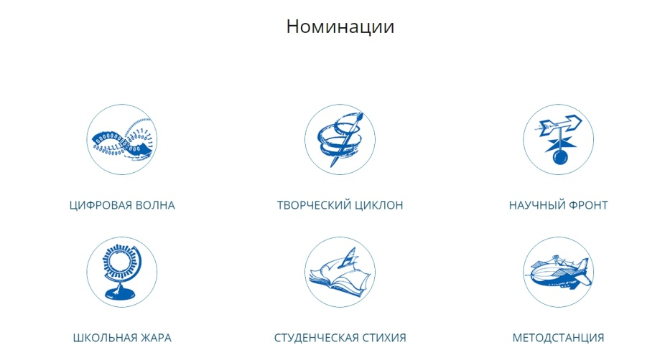
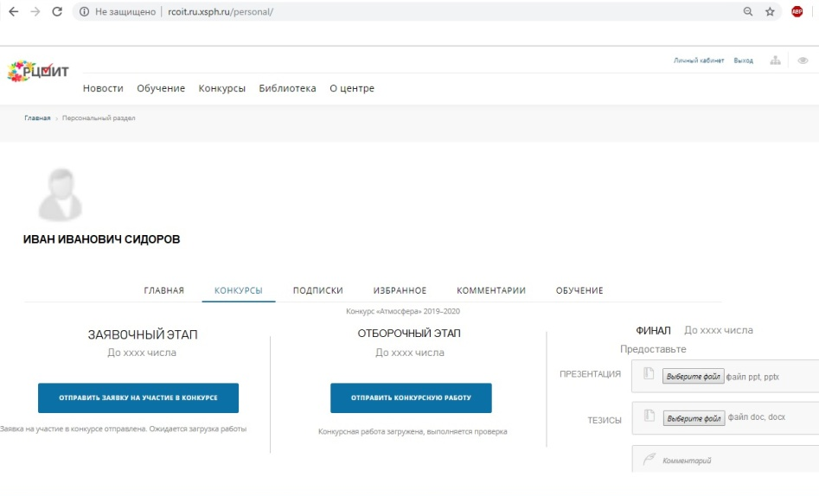
«Атмосфера» на сайте РЦОИТ при ЦИК России
Подача заявки и работы
в электронном виде −
через Личный кабинет на сайте РЦОИТ при ЦИК России
!
Обязательное условие допуска:
подача заявки в срок до
1 ноября 2020 года
www.rcoit.ru/competitions/atmosphere2021/

Slide 4
Направление работ
до 1 декабря 2020 года
Через
образовательную
организацию
3
Непосредственно
в РЦОИТ
при ЦИК России
способа
направить
конкурсную
работу
в «Атмосферу»
!!!
Через
избирательную комиссию

Slide 5
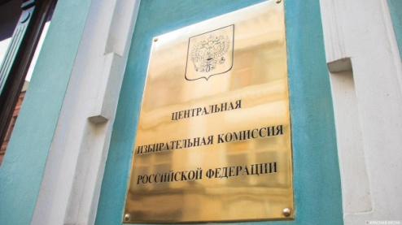
Формат финала Конкурса
По итогам защиты авторами своих работ Конкурсная комиссия подводит
итоги Конкурса
ФИНАЛ
в форме
очной / заочной
защиты и обсуждения работ
ПОСТАНОВЛЕНИЕ
ЦИК России об утверждении
итогов Конкурса и награждение победителей

